Slide 1
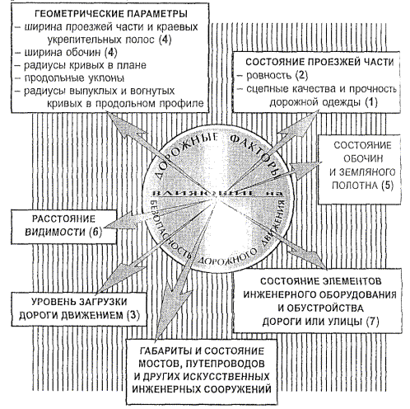

Slide 2

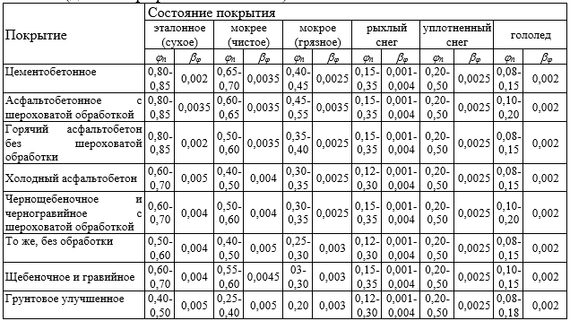
Таблица 1 – Значения коэффициентов сцепления и изменения сцепных качеств (данные проф. А.П. Васильева)

Slide 3
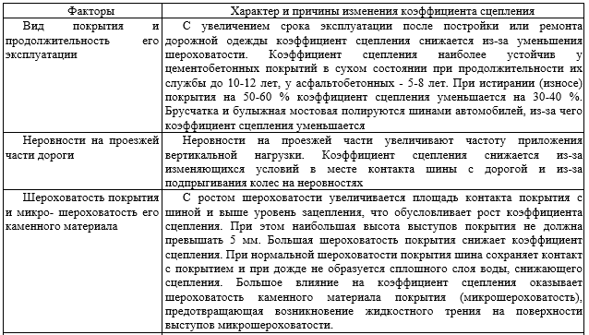
Таблица 2 – Влияние различных факторов на коэффициент сцепления

Slide 4
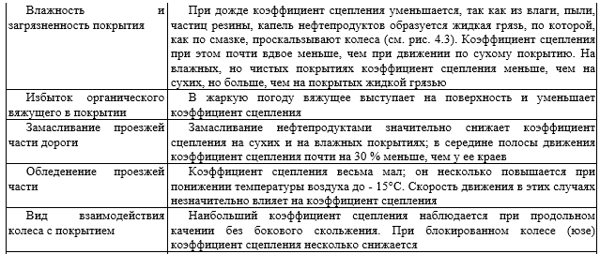

Slide 5
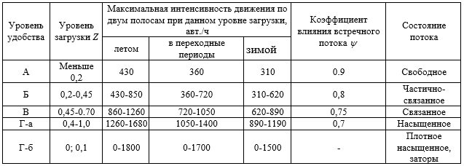
Таблица 3

